Slide 1
Software Licenses
With focus on Free Software licenses
And Free Software Philosophy

Slide 2
What is Free Software?
A program is free software if the program's users have the four essential freedoms:
The freedom to run the program as you wish, for any purpose (freedom 0).
آزادی برای اجرای برنامه برای هر منظوری (آزادی صفر)
The freedom to study how the program works, and change it so it does your computing as you wish (freedom 1). Access to the source code is a precondition for this.
آزادی برای مطالعه و بررسی چگونگی عملکرد برنامه و تغییر آن برای نیاز خود (آزادی ۱). دسترسی به کد منبع یک پیش‌شرط برای این آزادی می‌باشد.
The freedom to redistribute copies so you can help your neighbor (freedom 2).
آزادی برای توزیع مجدد کپی‌هایی از آن، بنابراین شما می‌توانید به همسایگان خود کمک کنید (آزادی ۲).
The freedom to distribute copies of your modified versions to others (freedom 3). By doing this you can give the whole community a chance to benefit from your changes. Access to the source code is a precondition for this.
آزادی برای بهبود برنامه و انتشار این تغییرات برای عموم، بنابراین تمام جامعه از آن بهره می‌برند (آزادی ۳). دسترسی به کد منبع یک پیش‌شرط برای این آزادی می‌باشد.
https://www.gnu.org/philosophy/free-sw.html

Slide 3
What is Open Source Software?
The official definition of Open Source is released by Open Source Initiative (OSI), as a list of conditions, called Open Source Definition (OSD)
http://opensource.org/osd
تعریف رسمی اوپن‌سورس (متن‌باز) توسط «پیشگامان اوپن‌سورس» (OSI) به شکل لیستی از شرایط منتشر شده است که به آن «تعریف اوپن‌سورس» یا به اختصار OSD می‌گویند
Open Source Definition contains 10 parts that almost describe the practical/commercial properties of Free Software, but without the emphasis on philosophical and moral aspect of Free Software
تعریف اوپن‌سورس شامل ۱۰ بند است که تقریباً مشخصات عملی/تجاری نرم‌افزار آزاد را شرح می‌دهند، اما بدون تأکید بر جنبهٔ فلسفی و اخلاقی نرم‌افزار آزاد (بدون تأکید بر مفهوم آزادی، کمک به هم‌نوع، و داشتن کنترل بر روی رایانه...)

Slide 4
What is Copyleft?
Copyleft is a general method for making a program (or other work) free, and requiring all modified and extended versions of the program to be free as well.
کپی‌لفت یک روش جامع برای انتشار نرم‌افزار (و یا هر اثر دیگری) بصورت آزاد است بطوریکه نسخه‌های تغییر و یا توسعه‌یافته آن برنامه نیز آزاد باشد.
In other words, Copyleft is the guarantee of software being Free forever
به عبارت دیگر، کپی‌لفت تضمین آزاد بودن نرم‌افزار برای همیشه است
https://www.gnu.org/copyleft/

Slide 5
Why the word Copyleft?
Copyright = The right to copy
  As a public right, for everyone? Like in Human Rights?
  Or a special right for some special people?
When it comes out of business, sure the answer is (2)
Since FSF believes that the software should be Free, and everyone should be able to copy (freedom #2), so the philosophy behind the word Copyright is wrong
So RMS invented the word Copyleft to show that:
  The word right in copyright does not actually means what they mean (حق), maybe it's the opposite of left, huh? ;-)
  We use the law of copyright against it's intial purpose (commercial use this law to take users' freedom away, we use it to guarantee their freedom), so we flip the right and make it left

Slide 6
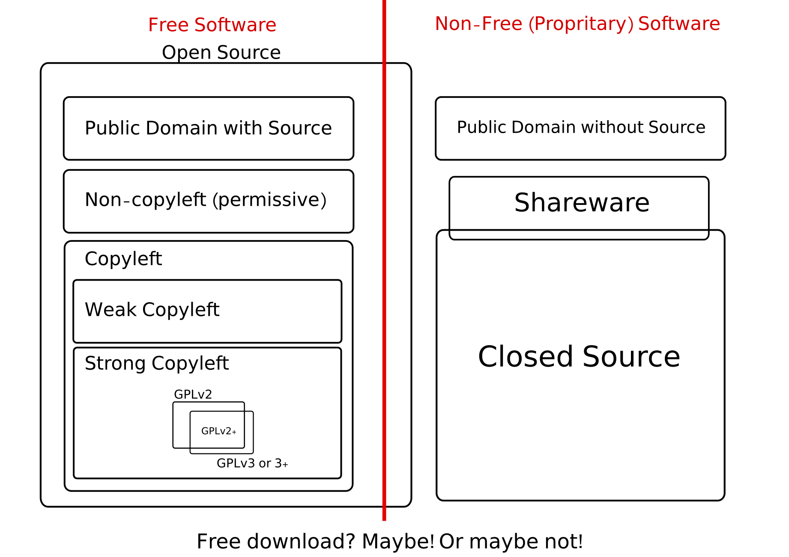

Slide 7
License Category
Public Domain with Source
MIT
X11
Modified BSD
Non-copyleft
(Permissive = آسان‌گیر)
Apache
XFree86
Expat
GNU All-Permissive
zlib
ISC
Free
LGPLv2.1
Weak Copyleft
LGPLv3
Copyleft
MPL
Strong Copyleft
GPLv2
GPLv3
Affero GPLv3
Non-Free (Propritary)

Slide 8
What is License Compatibilty?
Two software licenses are compatible if you can combine source codes with those two licenses, and legally release a new package that contain both.
دو مجوز نرم‌افزاری سازگار هستند، اگر بتوانید کدهایی با آن دو مجوز را با هم ترکیب کرده و بطور قانونی مجموعه‌ای را منتشر کنید که شامل هر دو کد باشد.
Since GPL is so popular and imporant in GNU/Linux world, we are specially interested in compatibilty of free software licenses with GPL
از آنجا که مجوز GPL در دنیای گنو/لینوکس بسیار محبوب و مهم است، ما بطور خاص علاقه داریم بدانیم کدام‌یک از مجوزهای آزاد، قابلیت سازگاری با GPL را دارند و کدام‌یک ندارند.
https://www.gnu.org/philosophy/license-list.html

Slide 9
Overall Compatibilty Graph of License Types
Public Domain
with Source
Non-copyleft
(Permissive Free Software)
Non-Free
(Propritary)
Weak Copyleft
Strong Copyleft

Slide 10
Public Domain with Source
MIT
GPL
X11
Modified BSD
zlib
Expat
Artistic 2.0
ISC
XFree86
MPL v2.0
GNU All-Permissive
LGPLv3
LGPLv2.1+
LGPLv2.1
Apache
Affero GPLv3
GPLv3
GPLv2+
GPLv2

Slide 11
BSD Licenses
BSD = Berkeley Software Distribution
BSD licenses are a family of permissive free software licenses, imposing minimal restrictions on the redistribution of covered software (Wikipedia)
BSD Licenses have 3 variations:
License | Clauses | Free Software (FSF-approved) | GPL-compatible | Open Source (OSI-approved)
Original BSD | 4-clause | Yes | No | No
New/Modified BSD | 3-clause (#1, #2, #4) | Yes | Yes | Yes
Simplified BSD | 2-clause (#1, #2) | Yes | Yes | Yes

Slide 12
Original BSD License
Copyright (c) The Regents of the University of California.
All rights reserved.
Redistribution and use in source and binary forms, with or without
modification, are permitted provided that the following conditions are met:
Redistributions of source code must retain the above copyright notice, this list of conditions and the following disclaimer.
Redistributions in binary form must reproduce the above copyright notice, this list of conditions and the following disclaimer in the documentation and/or other materials provided with the distribution.
All advertising materials mentioning features or use of this software must display the following acknowledgement:
This product includes software developed by the <organization>.
Neither the name of the <organization> nor the names of its contributors may be used to endorse or promote products derived from this software without specific prior written permission.
THIS SOFTWARE IS PROVIDED BY <COPYRIGHT HOLDER> ''AS IS'' AND ANY
EXPRESS OR IMPLIED WARRANTIES, INCLUDING, BUT NOT LIMITED TO, THE IMPLIED
WARRANTIES OF MERCHANTABILITY AND FITNESS FOR A PARTICULAR PURPOSE ARE
DISCLAIMED. IN NO EVENT SHALL <COPYRIGHT HOLDER> BE LIABLE FOR ANY
DIRECT, INDIRECT, INCIDENTAL, SPECIAL, EXEMPLARY, OR CONSEQUENTIAL DAMAGES
(INCLUDING, BUT NOT LIMITED TO, PROCUREMENT OF SUBSTITUTE GOODS OR SERVICES;
LOSS OF USE, DATA, OR PROFITS; OR BUSINESS INTERRUPTION) HOWEVER CAUSED AND
ON ANY THEORY OF LIABILITY, WHETHER IN CONTRACT, STRICT LIABILITY, OR TORT
(INCLUDING NEGLIGENCE OR OTHERWISE) ARISING IN ANY WAY OUT OF THE USE OF THIS
SOFTWARE, EVEN IF ADVISED OF THE POSSIBILITY OF SUCH DAMAGE.

Slide 13
BSD Licenses
The Original BSD License, becouse of restrictive clause 3, is not accepted by OSI as Open Source, and is not GPL-compatible, although it's accepted by FSF as Free Software License
The New/Modified BSD License, removes clause 3, so it's both Open Source and GPL-compatible. And it's the most popular form nowdays, and it's the license we normally refer to as BSD license
Do NOT choose Original BSD License for your own program. But it's OK to use a program which is under Original BSD license, if you don't want to develop it

Slide 14
LGPL vs GPL
GNU GPL = GNU General Public License
GNU LGPL = GNU Lesser/Library General Public License
GPL is strong copyleft, LGPL is weak copyleft
If our library/framework is under GPL, only free programs can use it
LGPL allows thiry-party non-free programs to link their code to our free library under LGPL
Examples: Gtk, Qt
#incluse gtk-2.0/gtk.h
The non-free program is not allowed to carry on our free code in it's package, or combine codes

Slide 15
MPL vs GPL
MPL = Mozilla Public License
GPL is strong copyleft, MPL is weak copyleft (even weaker than LGPL)
MPL allows combination of it's code with non-free codes in a larger work, GPL does not. Not even LGPL allows that
مجوز عمومی موزیلا، اجازه می‌دهد که کد با کدهای غیرآزاد ترکیب شده و یک محصول بزرگتر را تشکیل دهد، نه تنها GPL بلکه حتی LGPL هم این اجازه را نمی‌دهد
MPL is still Copyleft, like GPL, and َUnlike BSD (or MIT and other permissives), so MPL does not allow others to close your code and make it non-free
مجوز عمومی موزیلا نیز مانند GPL از نوع کپی‌لفت است، و اجازهٔ تبدیل کد به کد غیرآزاد را نمی‌دهد
MPL is a balance between GPL and BSD, trying to capture contribution from both companies and free software community
مجوز عمومی موزیلا، تعادلی بین GPL و BSD است، و سعی دارد توجه هر دو طرف (۱-جامعهٔ نرم‌افزار آزاد و ۲-شرکت‌ها) را جلب کرده و به همکاری ترغیب کند، چه با توسعهٔ هستهٔ آزاد، چه با اضافه کردن افزونه‌های غیرآزاد

Slide 16
MIT-style Licenses
Free Software
Open Source
Non-copyleft, i.e. Permissive
GPL-compatible
Simple and short
Very popular, specially in Github
It's a family of licenses with little difference
  Expat License (the new and common style)
  X11 License (the old style)
  Custom MIT-style licenses like in GNU Ncurses

Slide 17
MIT License
Copyright (c) 1998, 1999, 2000 Thai Open Source Software Center Ltd
Permission is hereby granted, free of charge, to any person obtaining
a copy of this software and associated documentation files (the
"Software"), to deal in the Software without restriction, including
without limitation the rights to use, copy, modify, merge, publish,
distribute, sublicense, and/or sell copies of the Software, and to
permit persons to whom the Software is furnished to do so, subject to
the following conditions:
The above copyright notice and this permission notice shall be included
in all copies or substantial portions of the Software.
THE SOFTWARE IS PROVIDED "AS IS", WITHOUT WARRANTY OF ANY KIND,
EXPRESS OR IMPLIED, INCLUDING BUT NOT LIMITED TO THE WARRANTIES OF
MERCHANTABILITY, FITNESS FOR A PARTICULAR PURPOSE AND NONINFRINGEMENT.
IN NO EVENT SHALL THE AUTHORS OR COPYRIGHT HOLDERS BE LIABLE FOR ANY
CLAIM, DAMAGES OR OTHER LIABILITY, WHETHER IN AN ACTION OF CONTRACT,
TORT OR OTHERWISE, ARISING FROM, OUT OF OR IN CONNECTION WITH THE
SOFTWARE OR THE USE OR OTHER DEALINGS IN THE SOFTWARE.

Slide 18
MIT License
حق‌التألیف (C) سال ۱۹۹۸، ۱۹۹۹ و ۲۰۰۰ توسط مرکز تایلندی نرم‌افزارهای اوپن‌سورس
به این وسیله، به هر شخصی که یک نسخه از این نرم‌افزار و مستنداتش به دست او رسیده، اجازه داده می‌شود این نرم‌افزار را بدون هیچ محدودیتی به کار ببرد، از جمله محدودیت در استفاده، کپی کردن، تغییر، ترکیب/ادغام، نشر، توززیع، sublicense کردن، و/یا فروش نسخه‌هایی از این نرم‌افزار، و دادن تمام این اجازه‌ها به افراد دیگری که نرم‌افزار برای آن‌ها فراهم شده است، به شرطی که:
اعلان حق‌التألیف فوق و این اعلان اجازه‌نامه در تمام نسخه‌های نرم‌افزار یا قسمت‌های مهم آن آورده شود
این برنامه «همانطور که هست» ارائه شده است، بدون هیچ گونه ضمانتی، چه بطور صریح و چه ضمنی، از جمله (اما نه فقط) ضمانت غیرصریح تجاری بودن کار، مناسب بودن برای یک مقصود خاص و عدم تخلف. مولفین و صاحبان حق‌التالیف هرگز پاسخگوی هیچ گونه مدعا، آسیب یا هیچ مسئولیت دیگری نخواهند بود، چه در عمل قرارداد یا خسارت چه در غیر آن، که از این نرم‌افزار ناشی شده و یا به آن مربوط شود

Slide 19
GNU GPL versions
GPLv1 released in 1989/02/25
GPLv2 released in 1991/06/01
GPLv3 released in 2007/06/29
Programs can be under:
  GPLv2
  GPLv2+ (2 or any later version)
  GPLv3
  GPLv3+ (3 or any later version)
Linux (the kernel) is still under GPLv2 (not 2+)

Slide 20
An eample of a program's license which is under GPLv3+
PROGRAM_NAME is free software; you can redistribute it and/or modify it under the terms of the GNU General Public License as published by the Free Software Foundation; either version 3 of the License, or (at your option) any later version.
PROGRAM_NAME is distributed in the hope that it will be useful, but WITHOUT ANY WARRANTY; without even the implied warranty of MERCHANTABILITY or FITNESS FOR A PARTICULAR PURPOSE. See the GNU General Public License for more details.
You should have received a copy of the GNU General Public License along with PROGRAM_NAME; if not, write to the Free Software Foundation, Inc., 51 Franklin St, Fifth Floor, Boston, MA 02110-1301 USA

Slide 21
And this is how I used in my codes
Copyright (C) Saeed Rasooli <saeed.gnu@gmail.com>
This program is free software; you can redistribute it and/or modify
it under the terms of the GNU General Public License as published by
the Free Software Foundation; either version 3 of the License, or
(at your option) any later version.
This program is distributed in the hope that it will be useful,
but WITHOUT ANY WARRANTY; without even the implied warranty of
MERCHANTABILITY or FITNESS FOR A PARTICULAR PURPOSE. See the
GNU General Public License for more details.
You should have received a copy of the GNU General Public License along
with this program. If not, see <http://www.gnu.org/licenses/gpl.txt>.
Also avalable in /usr/share/common-licenses/GPL on Debian systems
or /usr/share/licenses/common/GPL3/license.txt on ArchLinux

Slide 22
What's new in GPLv3
And why it was needed
Tivo
  Enemies of freedom, has been trying to bypass Copyleft aspect of GPL, and prevent users from using modified/unofficial versions of software, there are two variants of Tivo
    The programs checks the signature of binary file(s), and if it's not the same as official version, the programs exists!
      So if you add a single line (an unused variable for example) to the code and compile it, the executable file won't run at all
    The website asks the client program whether it's an official version, and if it's not, the website will not give any service
  GPLv2 can not stop this, so a GPLv2 program can contain Tivo.
  “GPLv3 blocks this practice. It says that if you distribute binaries in a product to consumers, that you've got to provide them with whatever information is sufficient so that they can install and run their modified versions in the products they bought.” (from announcement video by RMS)

Slide 23
نسخهٔ ۳ مجوز GPL چه تغییری نسبت به نسخهٔ ۲ کرده
و چرا نسخهٔ ۳ نیاز بود
تیوو (tivo)
  دشمنان آزادی، سعی کرده‌اند که جنبهٔ کپی‌لفت بودن GPL را دور زده و مانع از این شوند که کاربران از نسخه‌های تغییریافته / غیررسمی استفاده کنند. دو شکل کلی از تیوو وجود دارد:
    برنامه، امضای فایل(های) باینری برنامه را بررسی کرده (مثلا md5 فایل) و اگر این امضا با نسخهٔ رسمی یکسان نباشد، برنامه خود به خود بسته می‌شود
      پس اگر شما حتی یک خط هم به کد اضافه کنید (که حتی هیچ کاری نمی‌کند، ولی باعث تغییر در فایل باینری می‌شود) و برنامه را کامپایل کنید، فایل اجرایی آن اصلاً اجرا نخواهد شد
    وب‌سایت از برنامه کلاینت می‌پرسد که آیا کاربر در حال اجرای نسخهٔ رسمی هست یا نه، و اگر نسخهٔ رسمی نباشد، وب‌سایت به کاربر سرویس نمی‌دهد
  نسخهٔ ۲ مجوز GPL نمی‌تواند مانع از این عمل پلید شود! یک برنامه تحت GPLv2 قانوناً می‌تواند شامل تیوو باشه
  «نسخهٔ ۳ مجوز GPL مانع از این کار شده و می‌گوید اگر شما نسخه‌های باینری را در یک محصول به کاربران می‌دهید، باید اطلاعات کافی را هم برای آن‌ها فراهم کنید تا بتوانند نسخه‌های تغییریافتهٔ خودشان را نصب و اجرا کنند» (ترجمهٔ قسمتی از اطلاعیهٔ انتشار این مجوز توسط ریچارد استالمن)
  همچنین صِرف تغییر دادن برنامه(که در حالت عادی نباید هیچ تأثیری روی کار کردن آن بگذارد)، نباید مانع استفاده از برخی امکانات برنامه شود (روش دوم تیوو کردن)

Slide 24
What else is new in GPLv3
Protection against Software Patents
  The deal between Microsoft and Novel in 2006… (long story)
Compatibility with Apache License
Better internationalization
Goes easier for a distributor who makes a mistake
  You'll also find that its termination conditions work much better in the case of a distributor of an entire GNU + Linux distribution who makes a mistake, and thus violates the GPL for thousands of programs at once. And, of course, wants to correct it. With GPL version 2, that person who made a mistake, loses the license permanently for every program from every copyright holder, and has to then go and beg forgiveness from everyone, which is not feasible. But, with GPL version 3, if they correct the mistake and the copyright holders don't complain in 60 days, then they're in the clear. So they'll only have to negotiate with those who actually did complain. Assuming of course that they are sincere people and they correct the mistake. We are still in a good position to enforce the license against anyone who intends to violate it and doesn't correct the mistake. - RMS

Slide 25
چه تغییرات دیگری در GPLv3 انجام شده
محافظت در مقابل پتنت‌های نرم‌افزاری
  معاملهٔ بین ماکروسافت و ناول در سال ۲۰۰۶
سازگاری با مجوز آپاچی
بین‌المللی‌سازی بهتر
قرار دادن راه بازگشت برای توزیع‌کننده‌ای که بطور غیرعمدی مجوز را برای هزاران نرم‌افزار زیر پا گذاشته است
  «همچنین شما متوجه می‌شوید که شرطهای پایانی آن، بسیار بهتر عمل می‌کنند در مورد یک توزیع‌کنندهٔ کل مجموعهٔ یک توزیع گنو + لینوکس، که توزیع‌کننده دچار اشتباهی شده و GPL را برای هزاران برنامه یکباره نقض کرده است. و البته می‌خواهد که اشتباهش را تصحیح کنید. با نسخهٔ ۲ مجوز GPL آن شخص که دچار اشتباه شده، مجوزش را برای همیشه از دست خواهد داد، برای هر برنامه‌ای از هر صاحب حق‌التألیف، و مجبور است که از هر کسی درخواست بخشش کند، کاری که امکان‌پذیر نیست. اما با GPL نسخهٔ ۳ ، اگر آنها اشتباه خود را اصلاح کنند، و صاحبان حق‌التألیف تا ۶۰ روز بعد شکایت نکنند، سپس آن اشتباهات پاک شده‌اند و آنها فقط باید با کسانی گفتگو کنند که واقعاً شکایت کرده‌اند. البته با این فرض که آنها مردمی صادق باشند و اشتباه خود را تصحیح کنند. ما هنوز موقعیت خوبی داریم برای اجرای مجوز بر علیه کسی که قصد دارد مجوز را زیر پا بگذارد و اشتباه خود را تصحیح نکند.» - ترجمه سخنان ریچارد استالمن

Slide 26
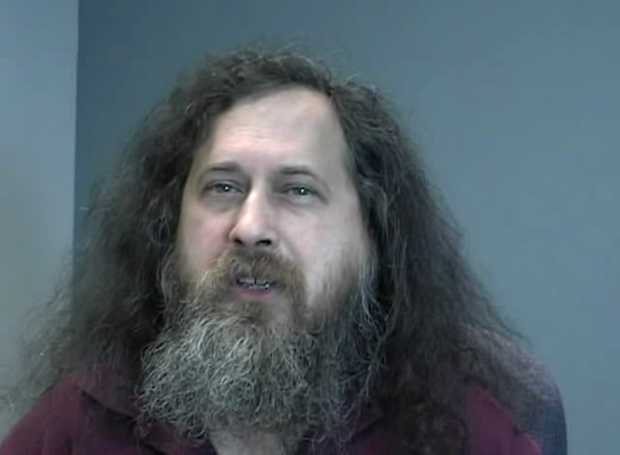
Richard M. Stallman:
GPL version 3 will help our community in many ways, and I urge people to upgrade to it
نسخهٔ ۳ مجوز GPL به چندین روش به جامعهٔ ما کمک می‌کند، و من مردم را تشویق می‌کنم که برنامه‌ها را به آن ارتقاء دهند

Slide 27
Good old days...
2007/06/29 | GPLv3 came out with RMS's annoucement
2008/09/13 | I posted Persian translation of his annoucement on Technotux
2009/02/03 | I sent an Email to RMS (with my bad English!) and asked him 3 questions about licenses
2009/02/09 - 12 | He answered all my questions very nicely :) (3 email from me, 6 emails from him, answering my questions seperately)
(He also asked me about word azadi in Persian...)
Richard M. Stallman:
Does the word "azadi" mean "free" in Farsi? (I can't read what you sent.) I think it is used in Urdu, and I suspect it came from Farsi.
Instead of the English word "free", use the clear local word!

Slide 28
GPL and LGPL Usage Percentage
Source: Wikipedia
License | Usage %
GPLv2 | 33%
GPLv3 | 12%
LGPL 2.1 | 6%
LGPL 3.0 | 3%
GPLv3 is still less popular than GPLv2
While GPLv4 is probably gonna be released before 2018

Slide 29
Free Licenses Popularity
License | SourceForge # of projects | Github # of projects | Black Duck (%)
GPL | 132891 | 53697 | 35
LGPL | 22501 | 8572 | 7
Modified BSD (3c) | 15434 | 28992 | 7
Apache | 9288 | 16765 | 16
MIT | 6814 | 79286 | 19
Academic Free License | 4075
Mozilla Public License | 2678
Artistic License | 2071
Common Public License | 1577
Open Software License | 1566
Eclipse Public License | 1338 | 2899 | 2
AGPL | 1233 | 2647

Slide 30
Popularity

Slide 31
Comparison Table (based on Wikipedia)

Slide 32
License Text Size
The smaller, the better
(but not always)

Slide 33
Get the text of common free software licenses?
On Debian-based GNU/Linux distributions:
  /usr/share/common-licenses/
On ArchLinux:
  /usr/share/licenses/common/
GNU.org
  http://www.gnu.org/licenses/
OpenSource.org
  http://opensource.org/licenses

Slide 34
This was all about Software / Programs
Not easilly extendable to other content types:
  Documentations
  Standards (Open, Closed, Patented)
    File formats
    Network/transfer protocols
    Hardware specifications
  Art works
    Graphic works
      Fonts
      Vector images
      Bitmap images
    Audio / Music
    Films / Movies
Can't easily use Open Source for non-programs
While we can usually define term Free for all content

